Slide 1
Zespół Szkół im. Władysława Stanisława Reymonta, Konstancin-Jeziorna

Slide 2
I LICEUM OGÓLNOKSZTAŁCĄCE

Slide 3
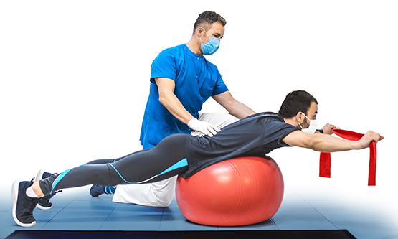
Klasa rehabilitacji
możliwość pomocy innym
umiejętności z zakresu anatomii człowieka
umiejętności z zakresu fizjologii człowieka

Slide 4
Przedmioty rozszerzone

Slide 5
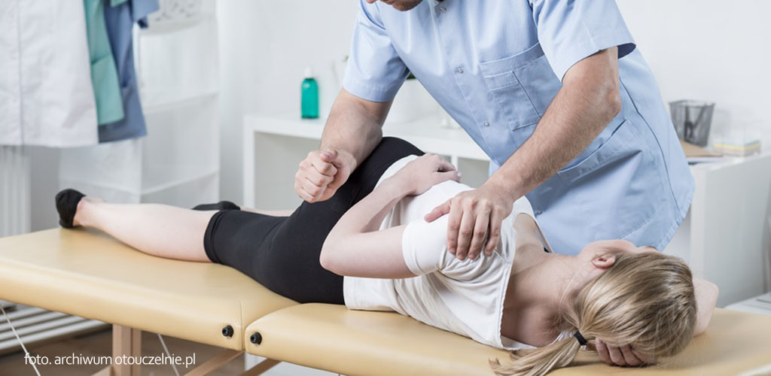
Klasa fizjoterapii
zdrowy styl życia
kultura fizyczna
podstawy medycyny
ochrona zdrowia

Slide 6
Przedmioty rozszerzone

Slide 7
Klasa biznesowo – językowa
prowadzenie działalności gospodarczej
zarządzanie finansami
komunikacja w językach obcych

Slide 8
Przedmioty rozszerzone

Slide 9
TECHNIKUM NR 1

Slide 10
Technik logistyk
planowanie, organizacja i kontrola przemieszczania towarów
dostarczanie towarów
optymalizacja kosztów dostawy towarów
wybór procedury zakupów i analiza ich stanu
obsługa zamówienia i organizacja transportu z wykorzystaniem systemów informatycznych

Slide 11
Drugi język do wyboru
Język rozszerzony
VS

Slide 12
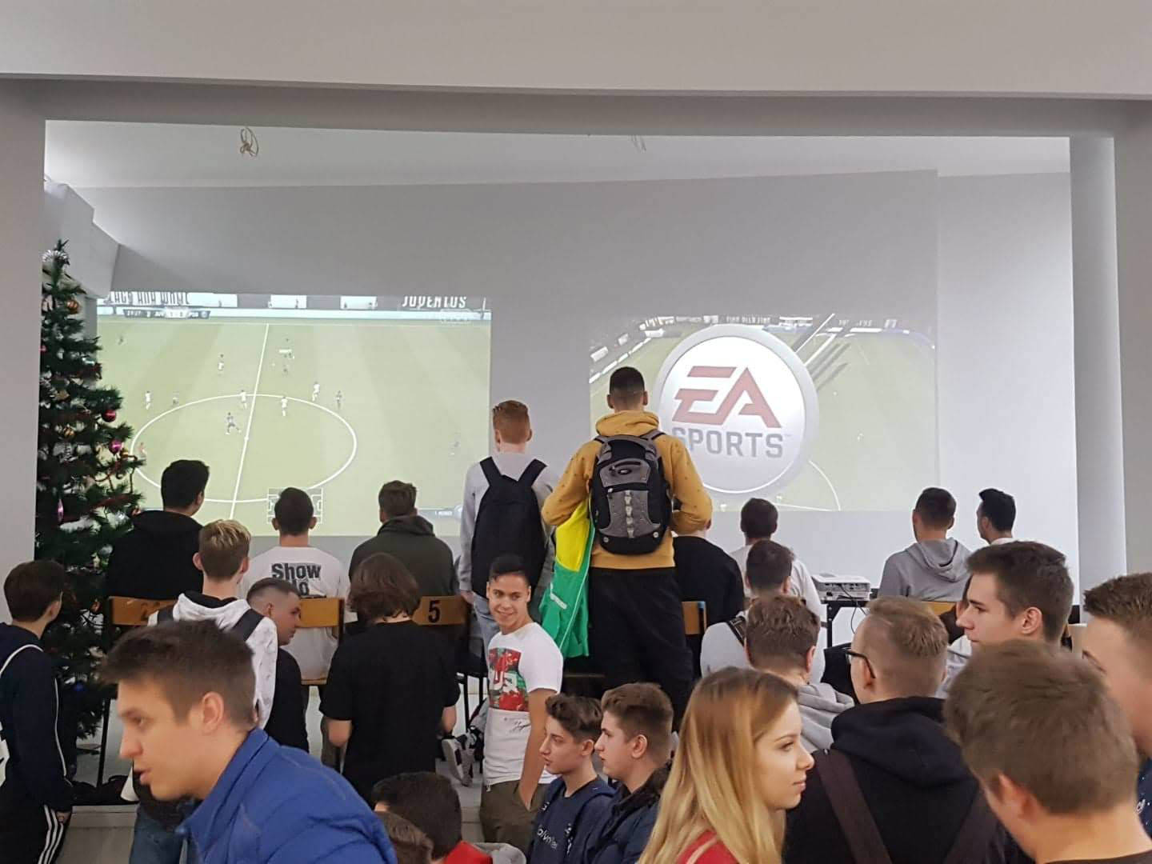
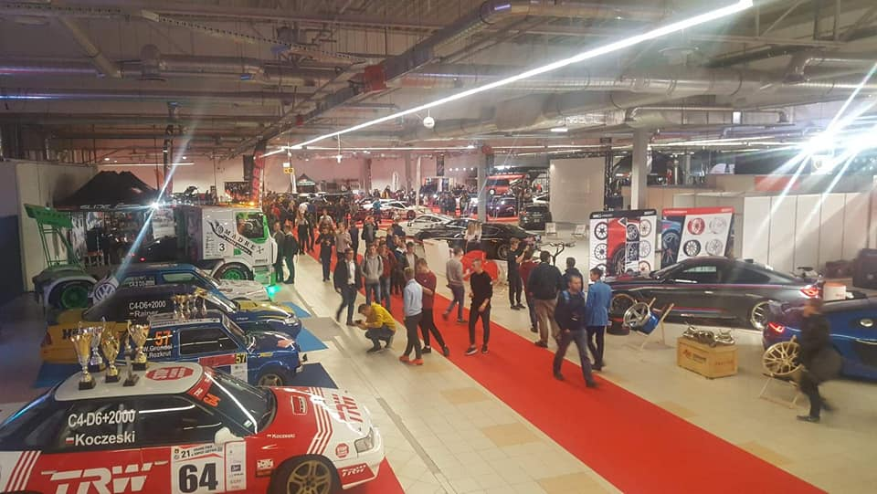
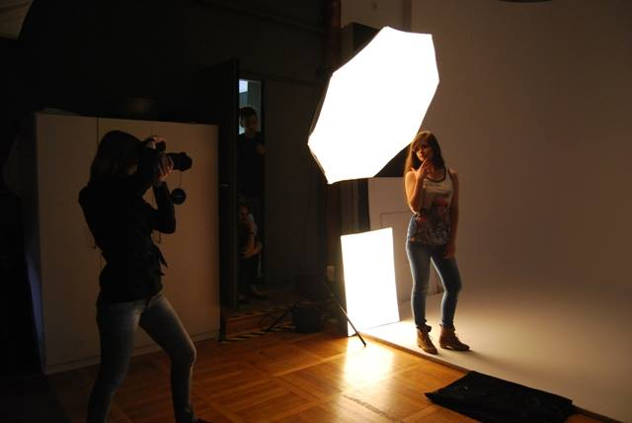
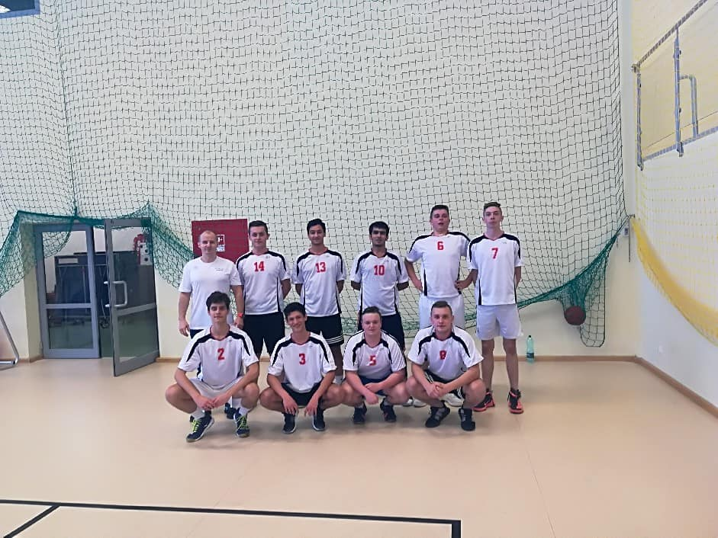
Z życia Naszej szkoły

Slide 13
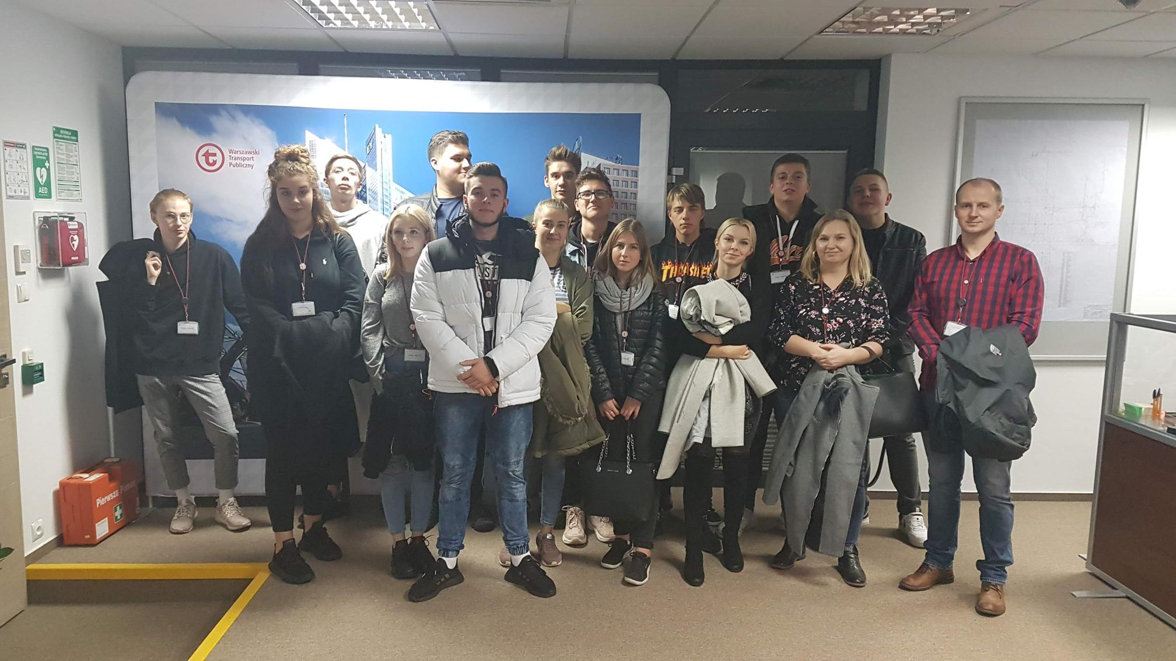
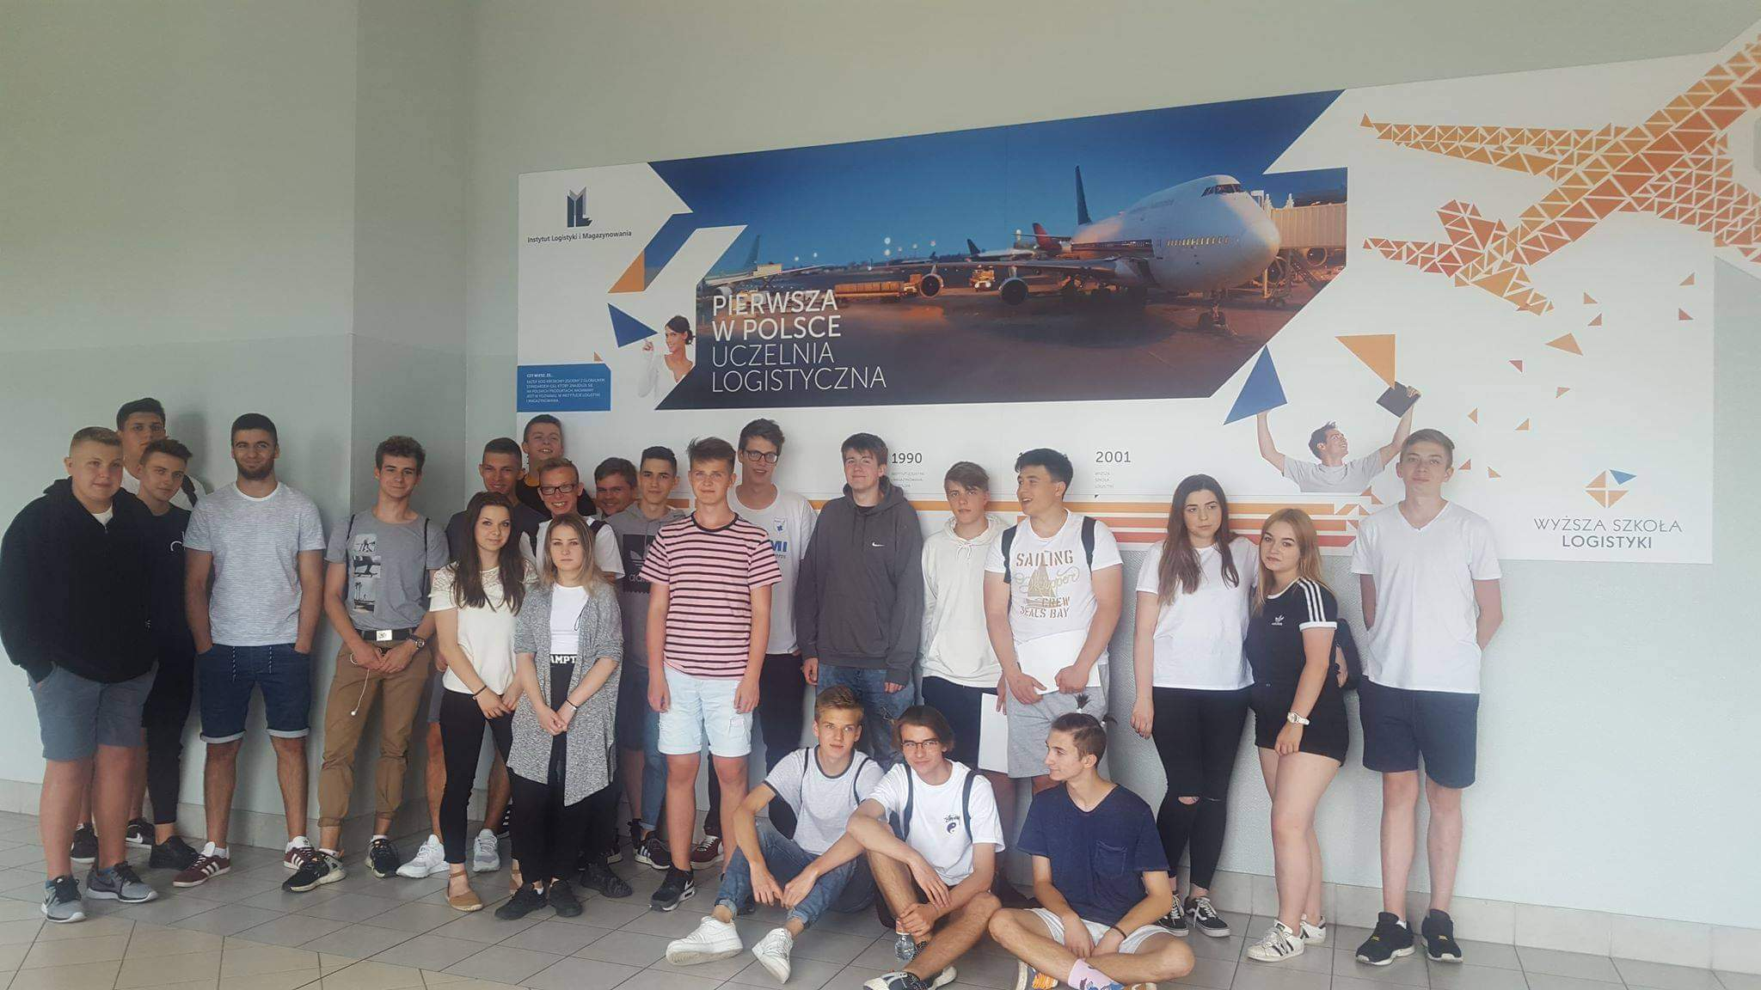

Slide 14
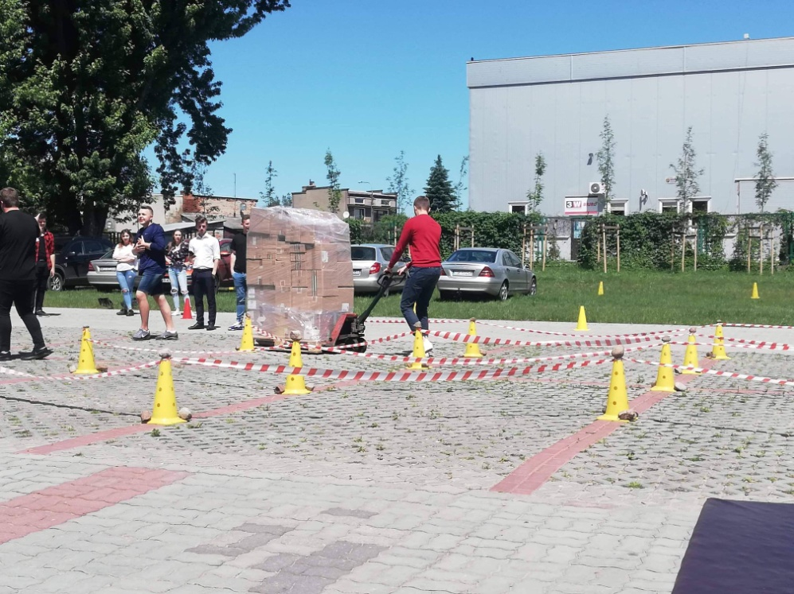
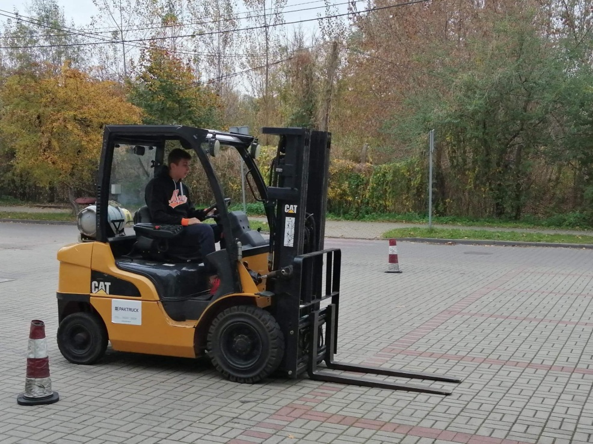

Slide 15
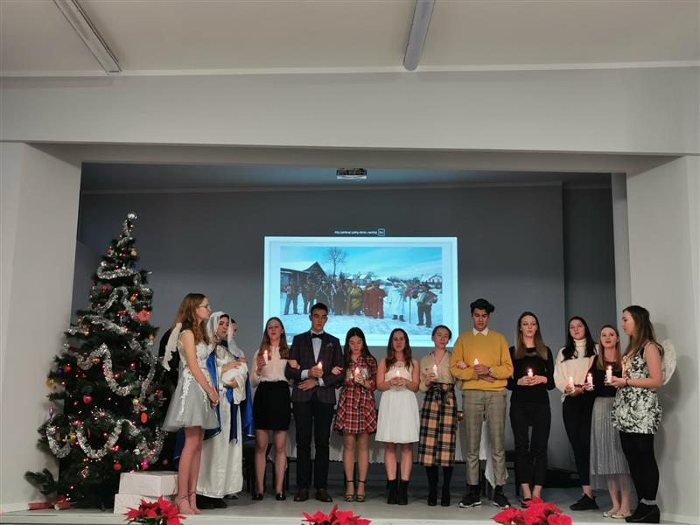
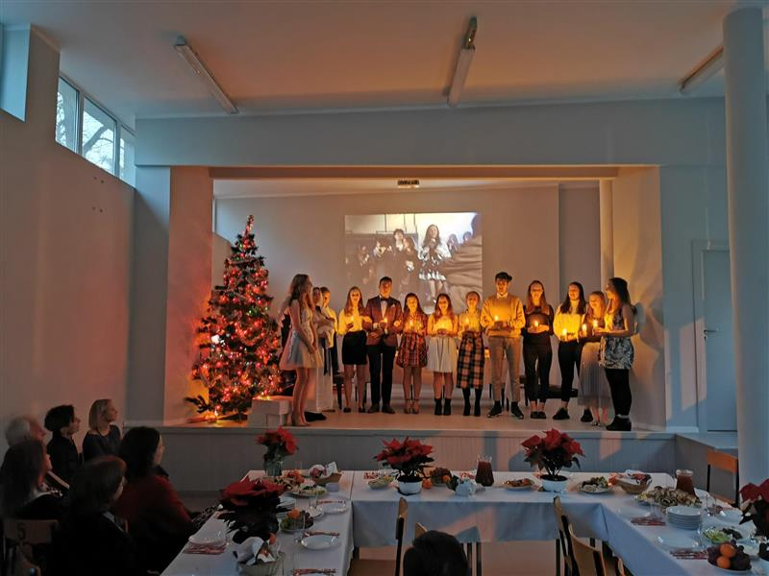

Slide 16
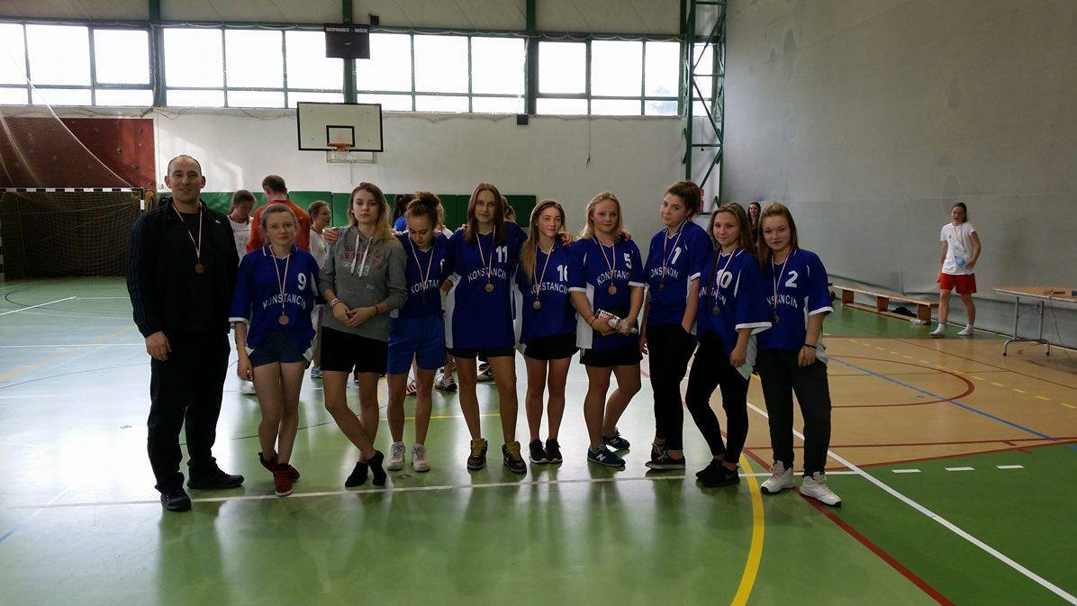

Slide 17
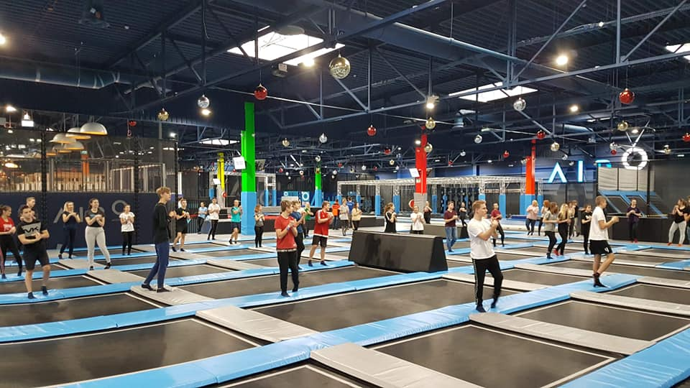

Slide 18
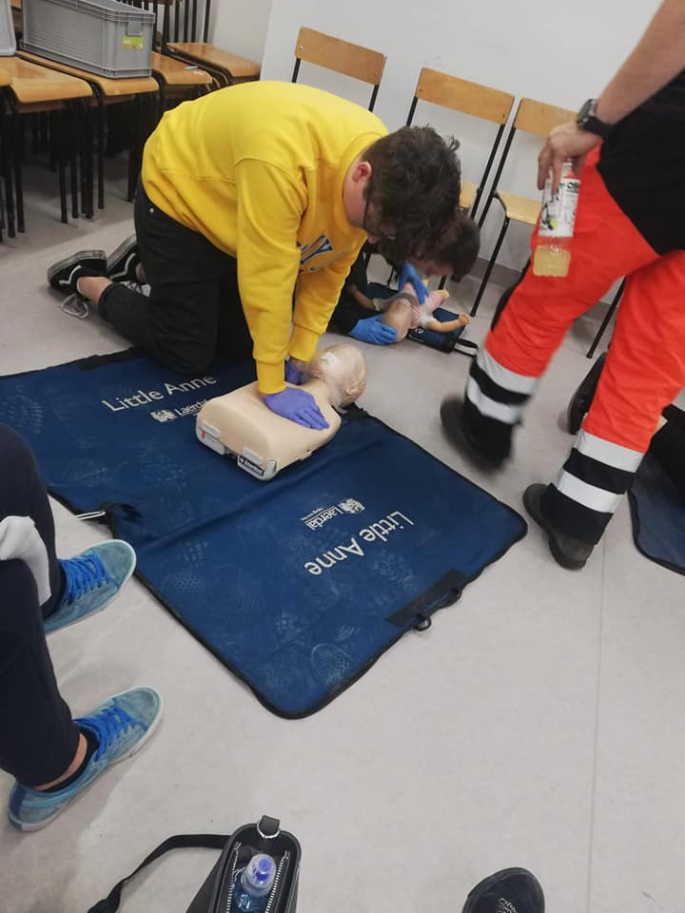

Slide 20
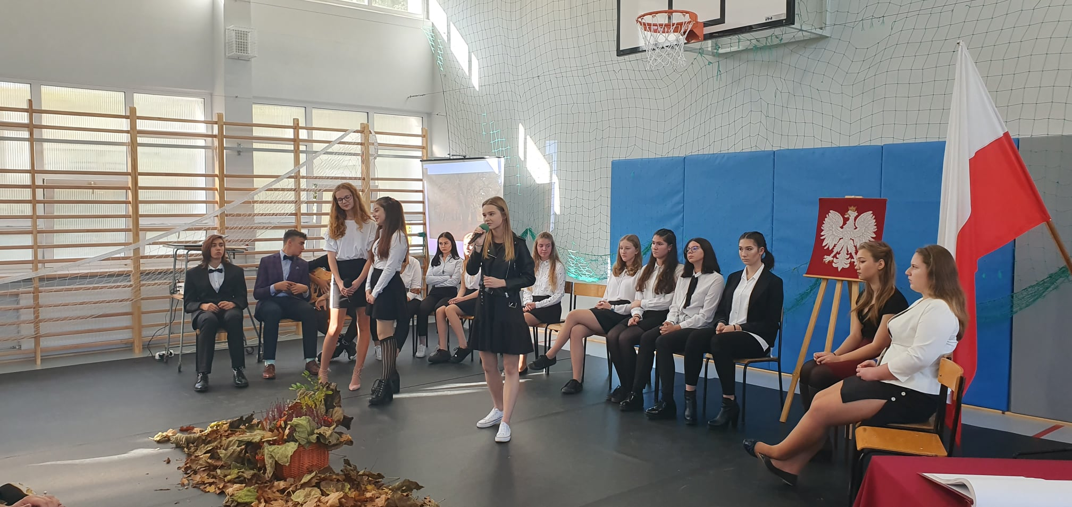
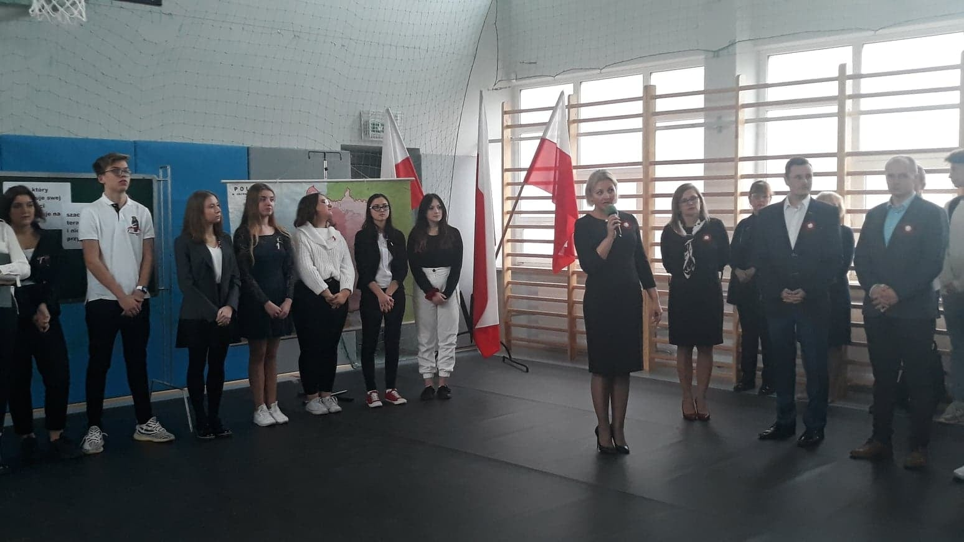

Slide 21
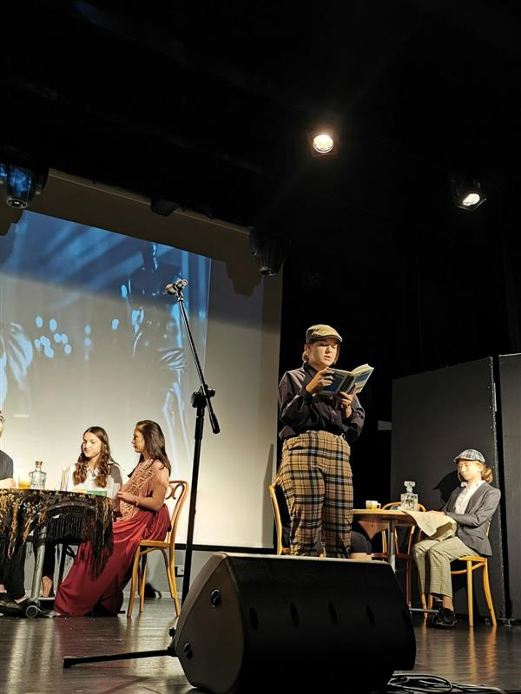

Slide 22
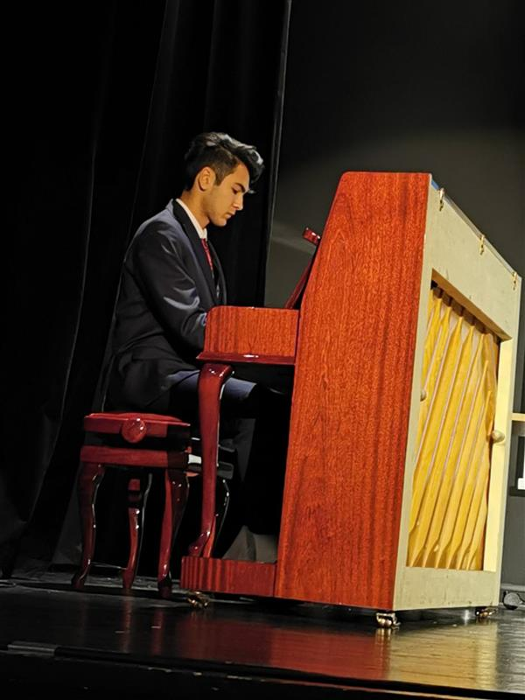

Slide 23
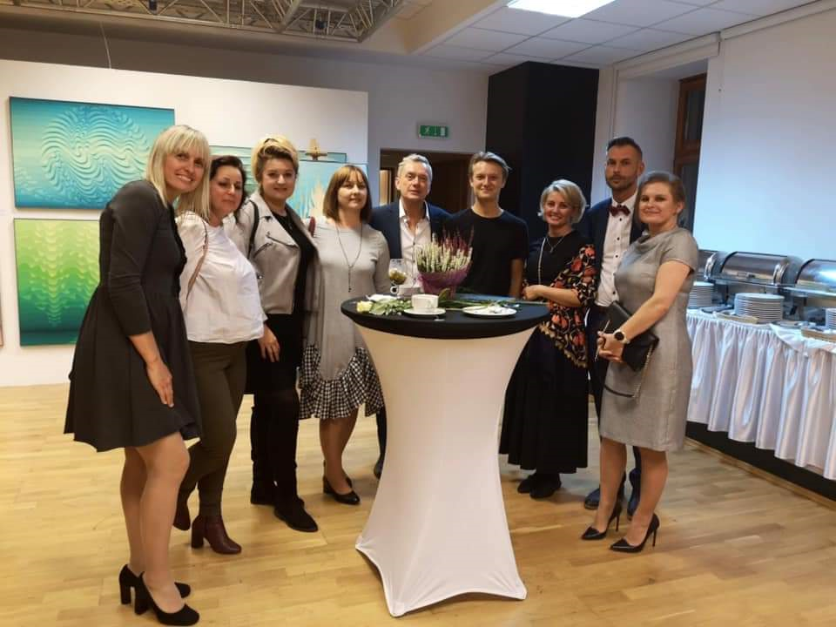

Slide 24
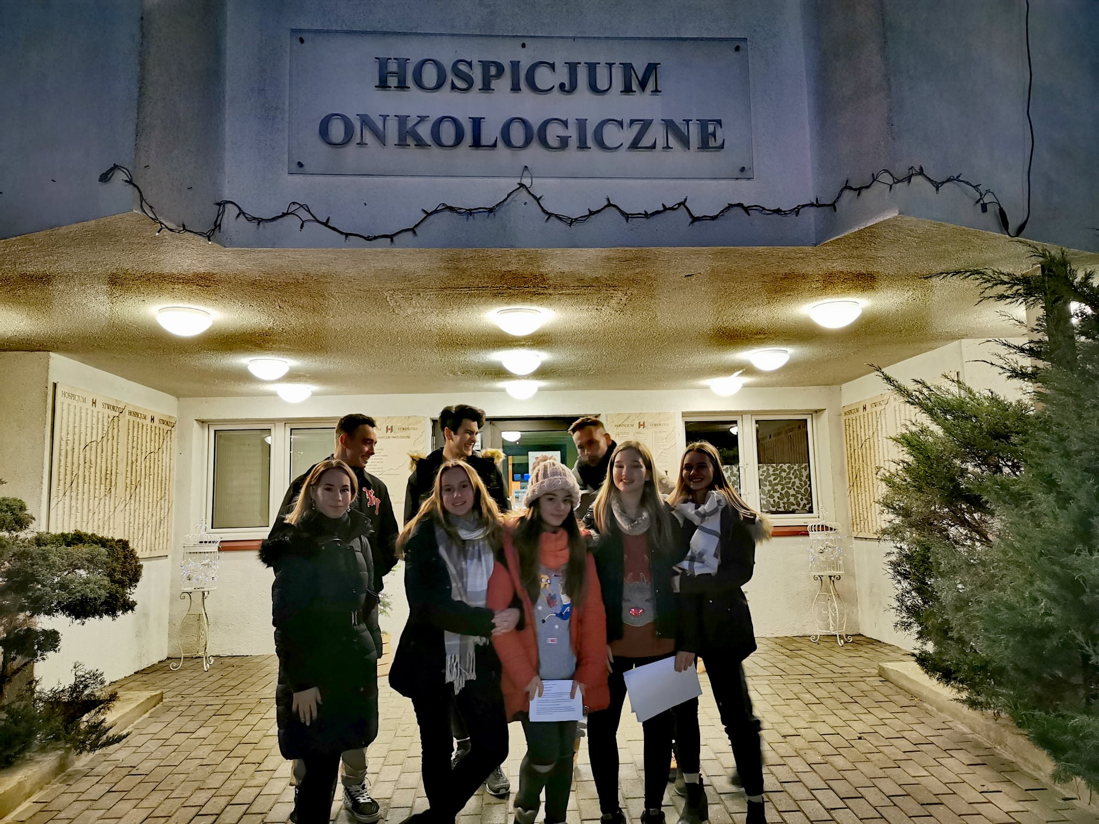
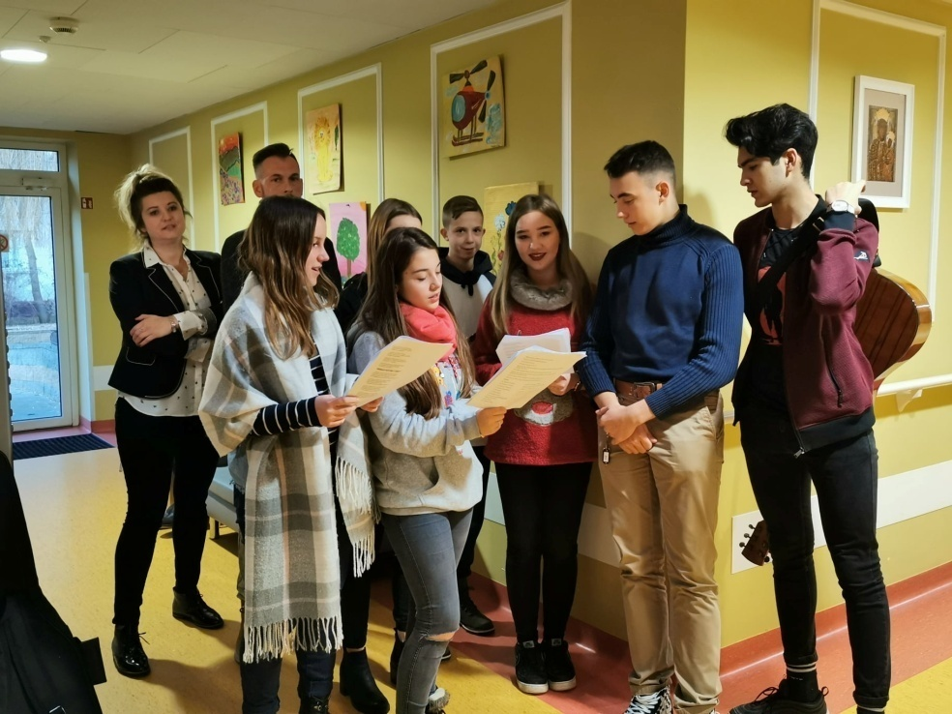

Slide 25
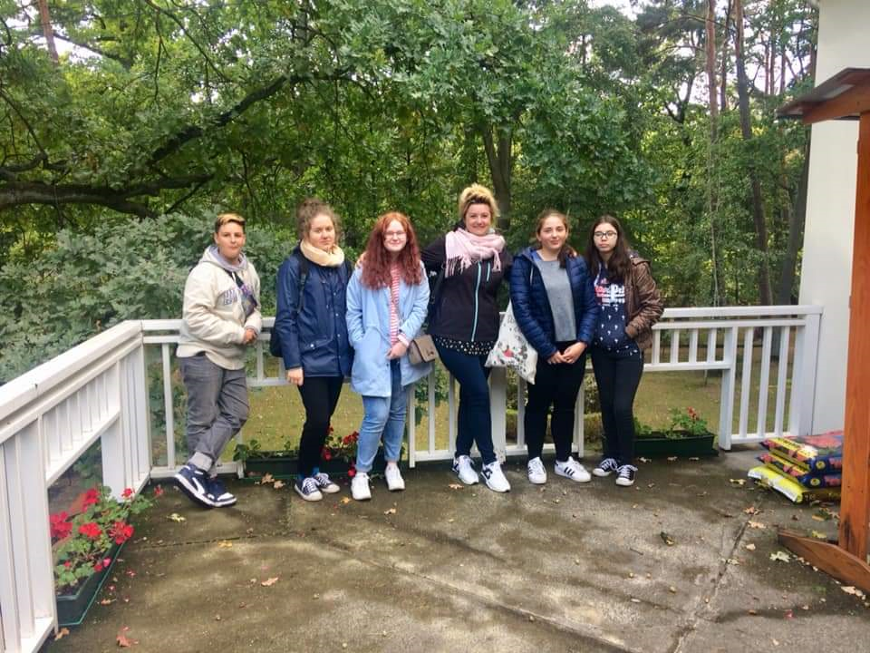
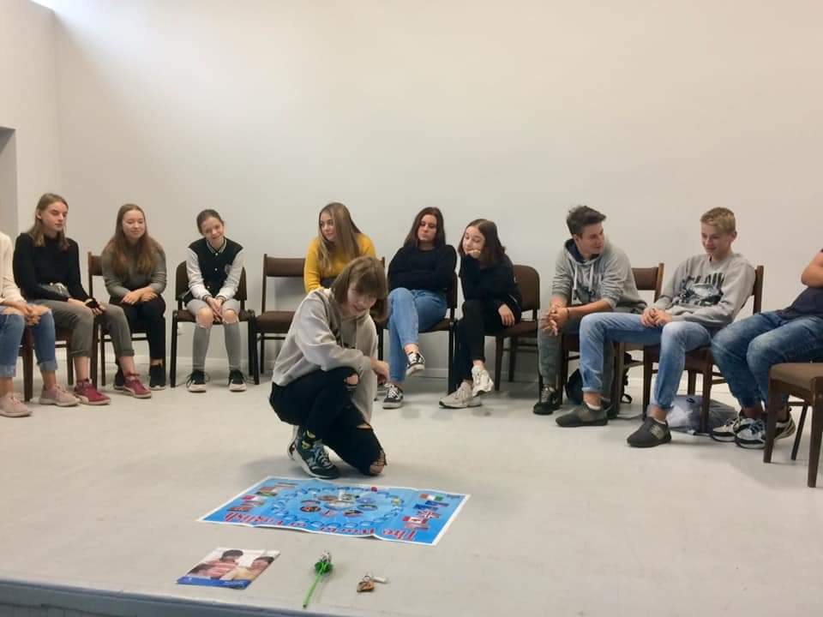

Slide 26
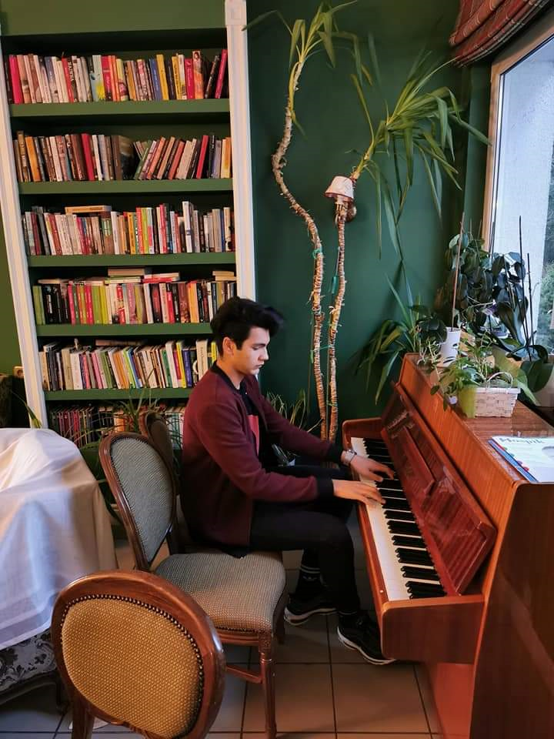
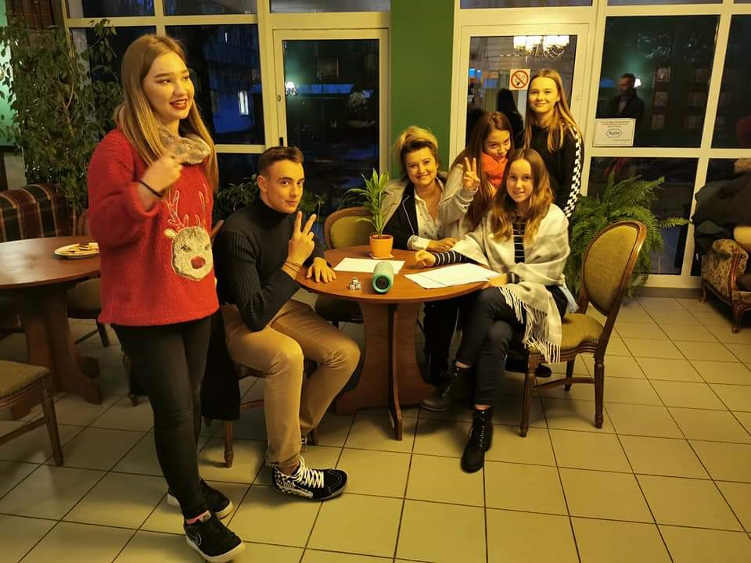

Slide 27
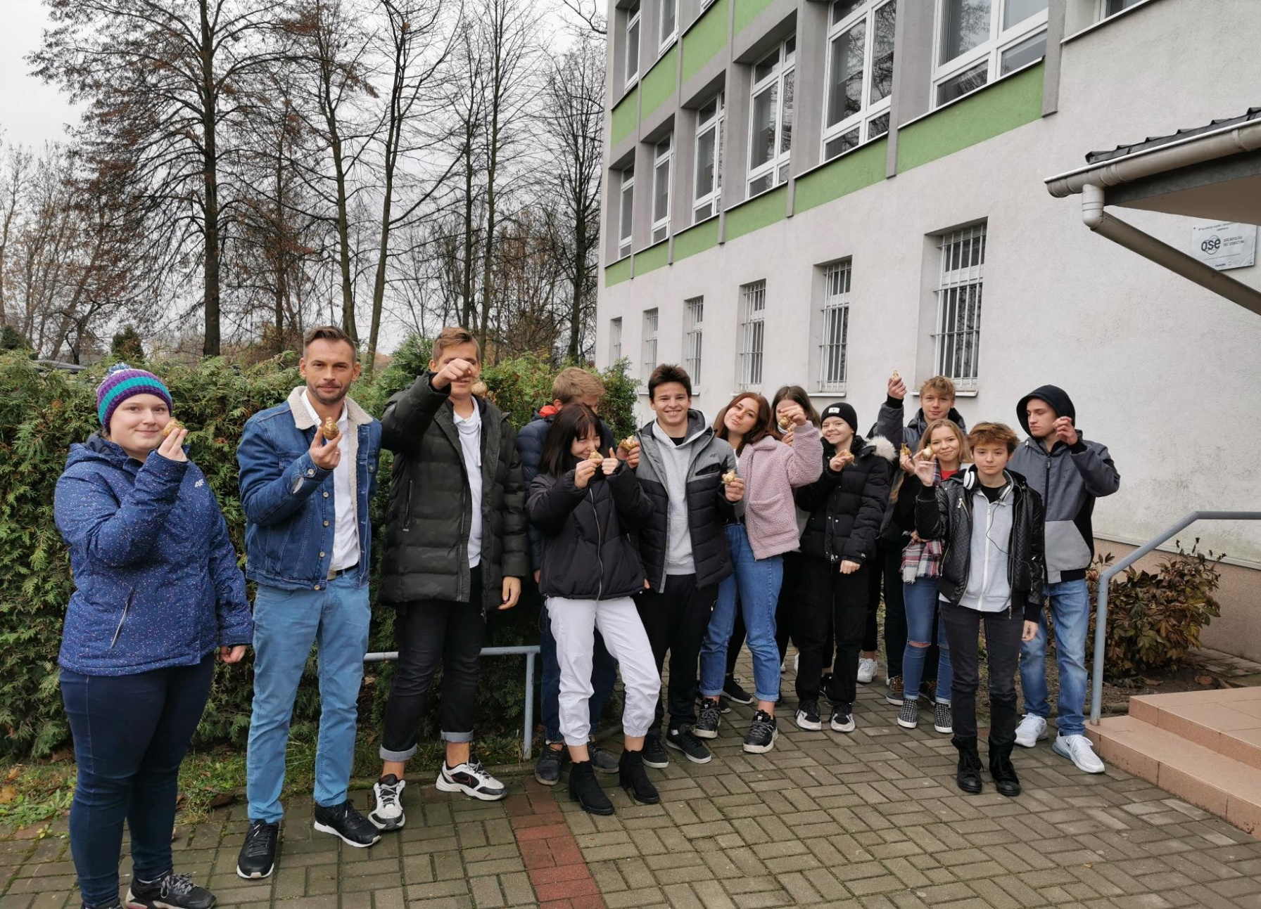

Slide 28
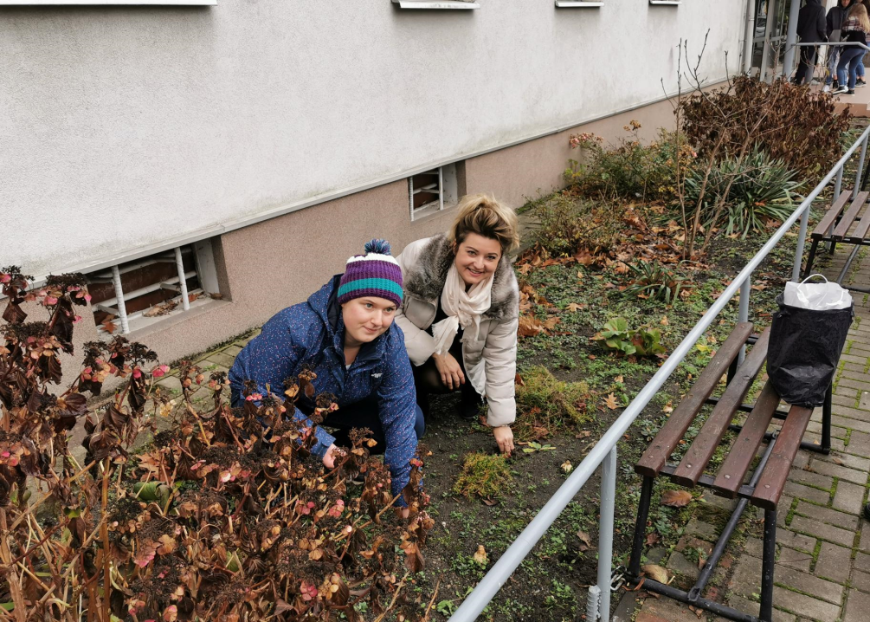
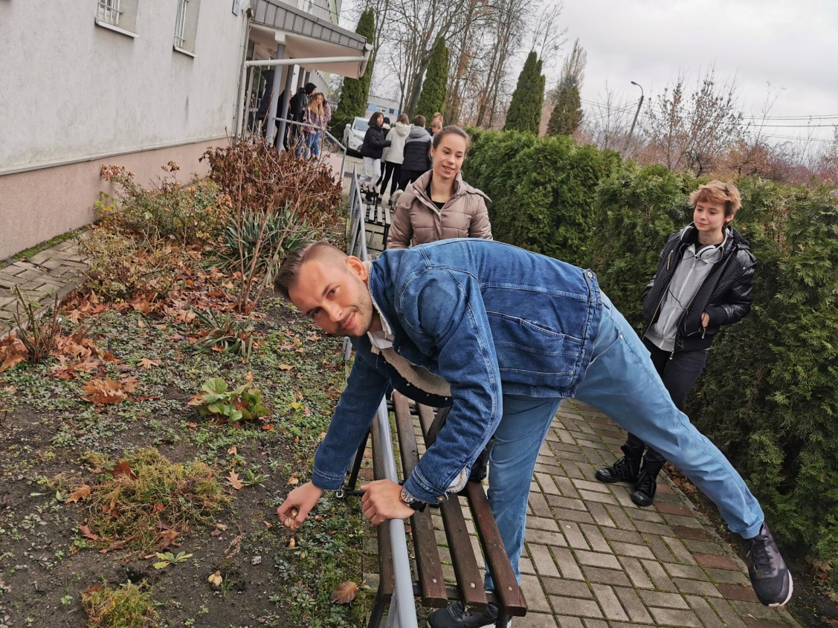
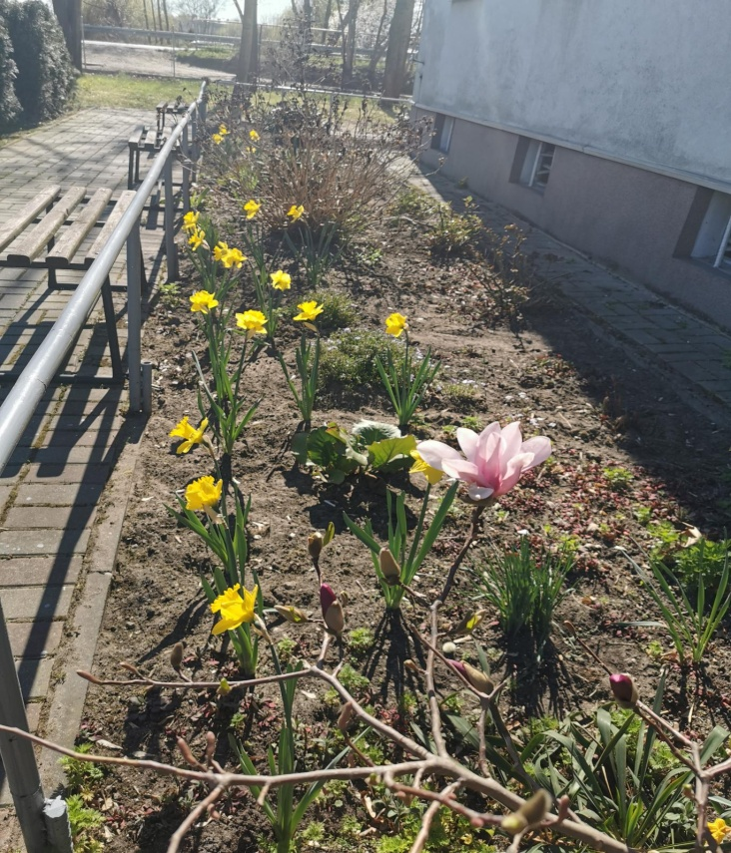
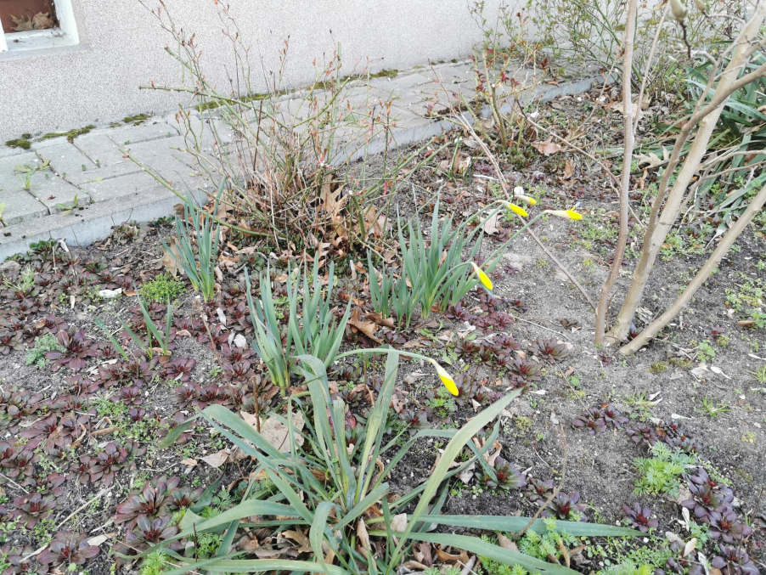

Slide 29
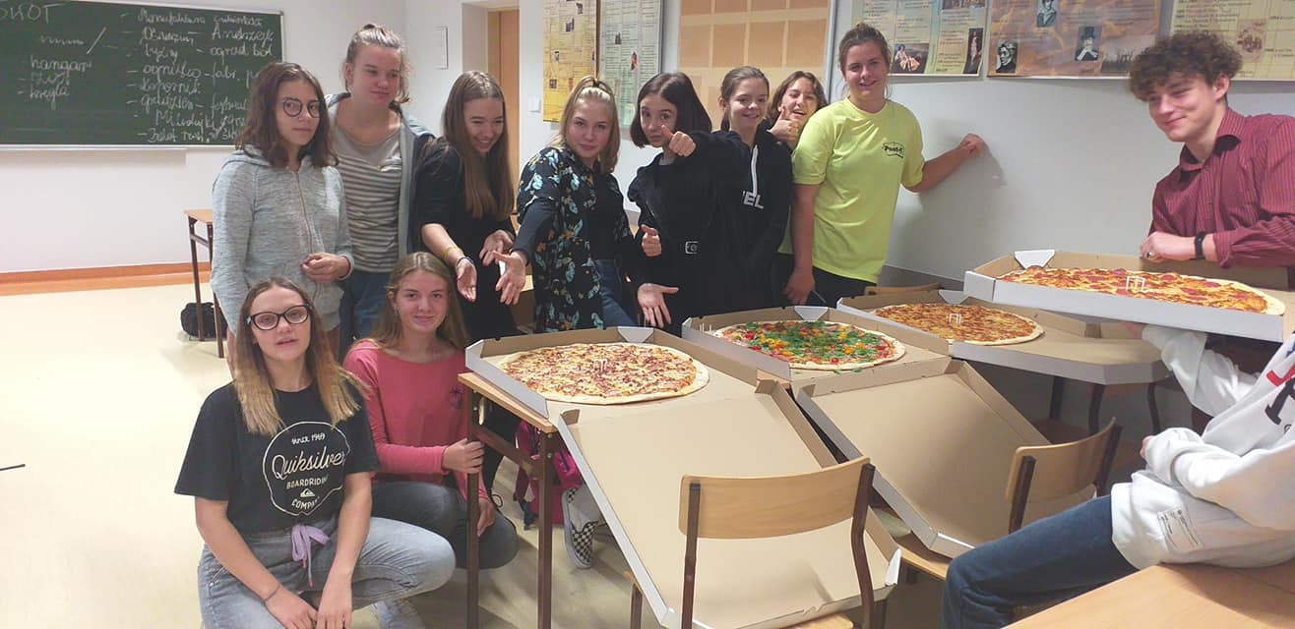

Slide 30
Dołącz do nas!
Adres:
Konstancin – Jeziorna
ul. Mirkowska 39
Polub nas na

